Slide 1
Программа мероприятия
Время | Тема
10:05-10:25 | Особенности внесения в план-график сведений о закупках, осуществляемых в рамках реализации Национальных проектов
10:25-11:00 | Обзор основных изменений действующего законодательства о контрактной системе ноября 2022 года
11:00-12:30 | Особенности применения национального режима в закупках, правоприменительная практика
12:30-13:30 | Перерыв
13:30-14:00 | Административная практика ФАС в рамках реализации действующего законодательства о контрактной системе
14:00 -15:30 | Закупки работ: обоснование НМЦК, описание объекта закупки, подготовка проекта контракта и порядок осуществления электронной приемки
15:30-16:00 | Возможности промышленного сектора учреждений УФСИН по Самарской области
16:00-16:30 | Ответы на вопросы

Slide 2
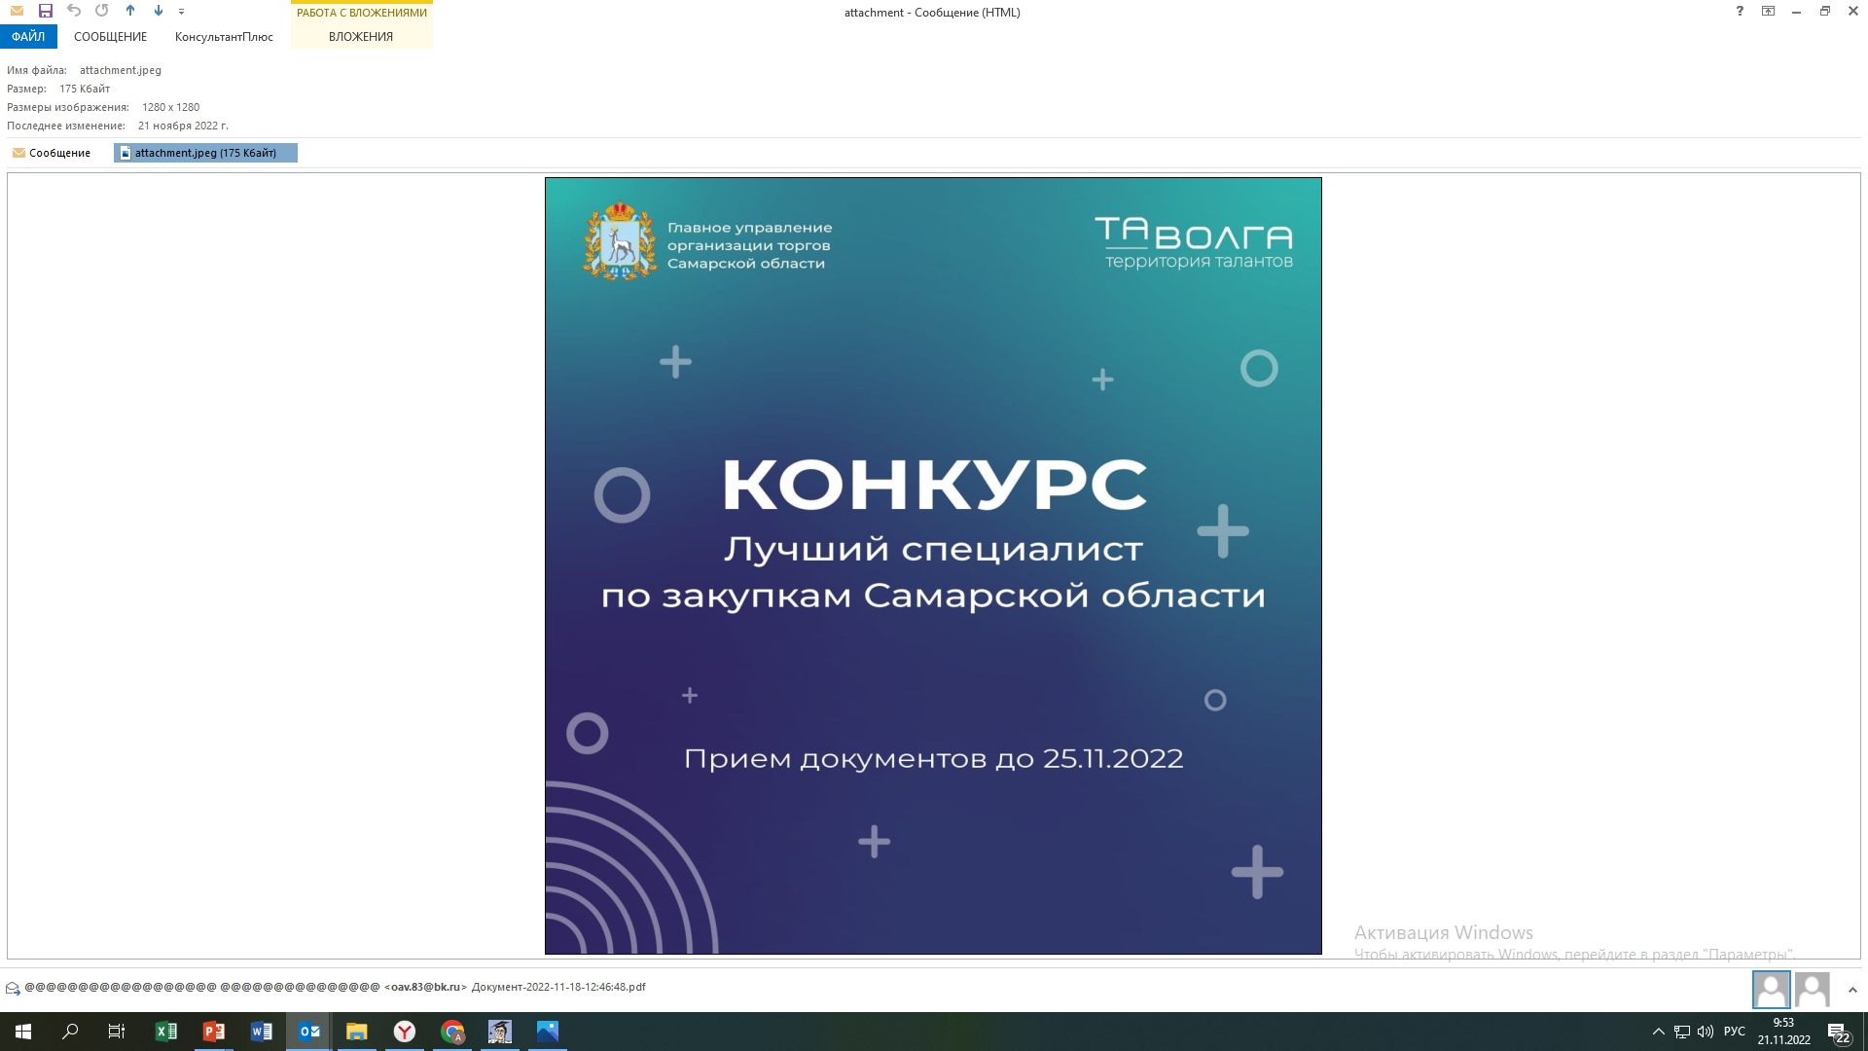
3 призовых места
Специальные номинации:
«Лучший по результатам тестирования»
«Лучший доклад»
«Самый активный участник финала»

Slide 3

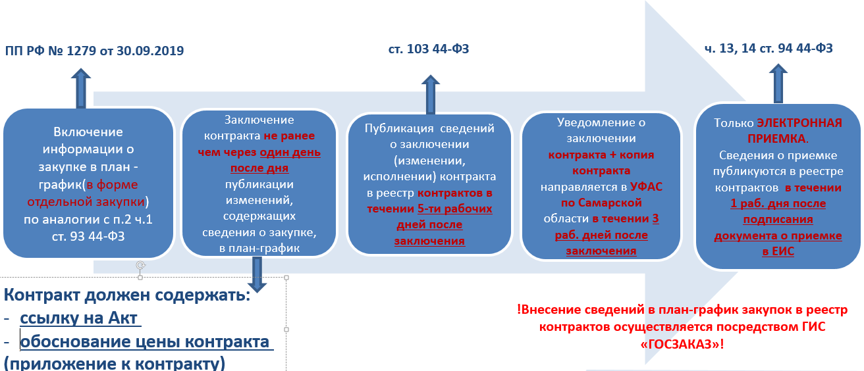
Закупки у ед. поставщика
ОСОБАЯ НОРМА
Федеральный закон «О внесении изменений в отдельные законодательные акты Российской Федерации» от 08.03.2022 № 46-ФЗ ст. 15 ч. 2
Постановление Правительства Самарской области от 15.03.2022 №139 «Об установлении случаев осуществление закупок товаров, работ, услуг для государственных и (или) муниципальных нужд у единственного поставщика (подрядчика, исполнителя) и порядка их осуществления»
Постановление Правительства РФ от 03.10.2022 №1745 «О специальной мере в сфере экономики и внесении изменения в постановление Правительства Российской Федерации от 30 апреля 2020 г. № 616»
Инициатор – орган, уполномоченный Министертвом обороны РФ
Основание закупки – заявка, направленная в адрес уполномоченного органа власти субъекта Российской Федерации (органа местного самоуправления), содержащих наименование и количество работ (услуг).
ВАЖНО! Сведения о контракте не публикуются в открытой части ЕИС
Общее правило

Slide 4


Отслеживание финансирования закупок в целях достижения результатов национальных проектов
Главное управление организации торгов Самарской области
И.о. руководителя Главного управления организации торгов Самарской области
Карелина Мария Евгеньевна
2022 год

Slide 5
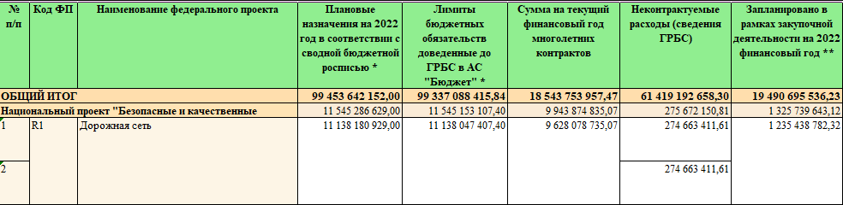
Отчетность
Сведения о реализации на территории региона национальных проектов направляются:
Еженедельно:
- В правительство Самарской области;
Ежеквартально:
Росфинмониторинг по ПФО;
Региональная прокуратура;
Территориальный орган МВД России;
ФАС России;
ФНС России;
Федеральное казначейство

Slide 6

Обеспечение прослеживаемости
финансирования
В случае осуществления
закупок в рамках национальных проектов
заказчиками, в том числе:
бюджетными и автономными учреждениями,
унитарными предприятиями
уровня субъекта и муниципального уровня,
объем финансового обеспечения детализируется по каждому коду бюджетной классификации (указывается код целевой статьи)
Письмо Министерства финансов Российской Федерации от 19.08.2020 № 26-04-05/72886 «Об обеспечении детализации выплат на закупку товаров, работ, услуг и информации об объемах и источниках финансирования закупок по кодам бюджетной классификации руководителями государственных бюджетных и автономных учреждений субъекта Российской Федерации»
ПФХД | План-график | Реестр контрактов
Приказ Минфина России от 31.08.2018 N 186н (ред. от 07.02.2020) | Постановление Правительства Российской Федерации от 30.09.2019 № 1279 | Приказ Минфина России от 19.07.2019 № 113н
Детализацию необходимо производить вне зависимости от наличия или отсутствия в качестве источника финансового обеспечения средств федерального бюджета

Slide 7

ПРИКАЗ от 6 июня 2019 г. N 85н О ПОРЯДКЕ ФОРМИРОВАНИЯ И ПРИМЕНЕНИЯ КОДОВ БЮДЖЕТНОЙ КЛАССИФИКАЦИИ РОССИЙСКОЙ ФЕДЕРАЦИИ, ИХ СТРУКТУРЕ И ПРИНЦИПАХ НАЗНАЧЕНИЯ
Структура кода классификации расходов бюджетов
Код главного распорядителя бюджетных средств |  |  | Код раздела |  | Код подраздела |  | Код целевой статьи |  |  |  |  |  |  |  |  |  | Код вида расходов
 |  |  |  |  |  |  | Программная (непрограммная) статья |  |  |  |  | Направление расходов |  |  |  |  | группа | подгруппа | элемент
1 | 2 | 3 | 4 | 5 | 6 | 7 | 8 | 9 | 10 | 11 | 12 | 13 | 14 | 15 | 16 | 17 | 18 | 19 | 20
4-5 разряд целевой статьи - Код основного мероприятия
A Культура
E Образование
N Здравоохранение
P Демография
G Экология
F Жилье и городская среда
D Цифровая экономика
S Наука
T Международная кооперация и экспорт
L Производительность труда и поддержка занятости
R Безопасные и качественные автомобильные дороги
V Комплексный план модернизации и расширения магистральной инфраструктуры
I Малое и среднее предпринимательство и поддержка индивидуальной предпринимательской инициативы
Код направления расходов (13 - 17 разряды кода классификации расходов бюджетов), предназначенный для кодирования бюджетных ассигнований по соответствующему направлению (цели) расходования средств, а также по соответствующему результату реализации федерального проекта.

Slide 8
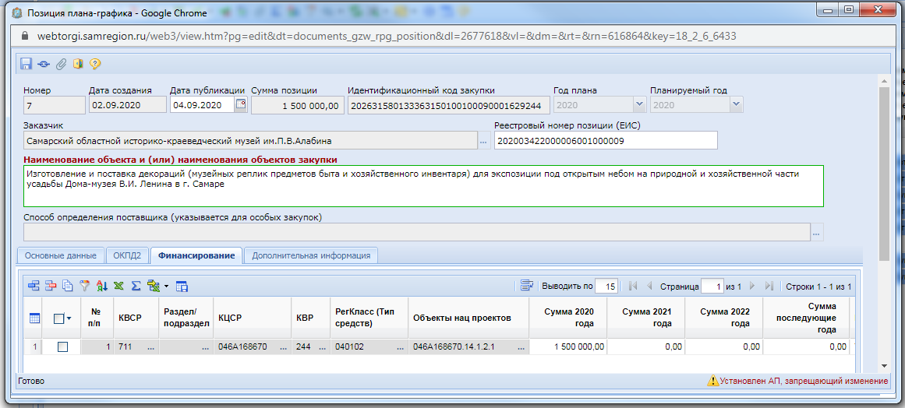
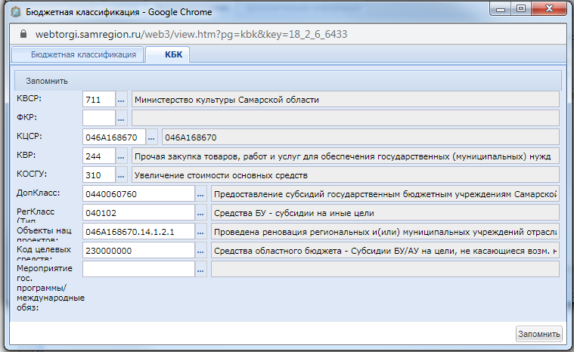
Детализация БК в документах закупок
Заполнение БК в ГИС «Госзаказ»
Код целевой статьи

Slide 9
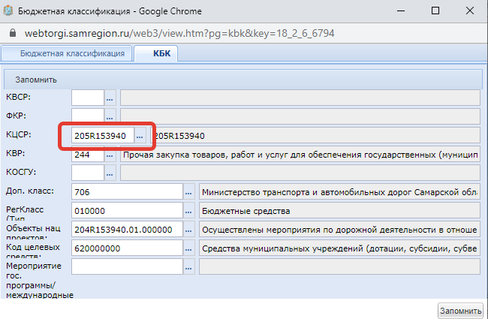
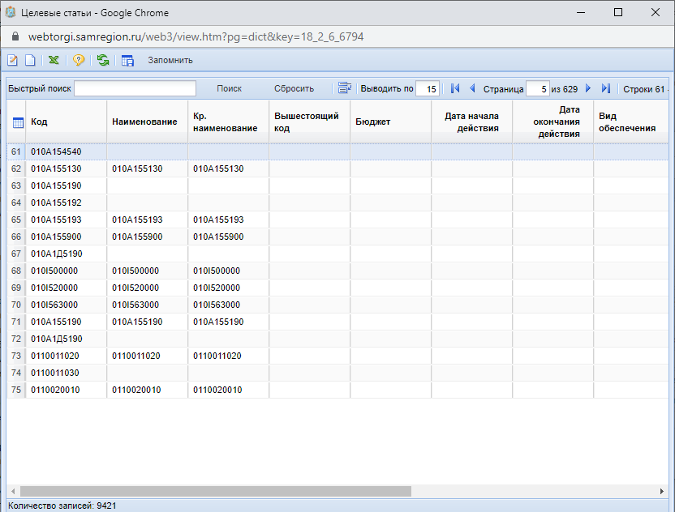
Справочник КЦСР
В случае проведения закупки в рамках НП необходимо использовать КЦСР установленный ГРБС
В случае отсутствия в справочнике установленного кода КЦСР, необходимо обратиться к специалистам ГУОТ СО для актуализации справочника посредством АС Бюджет
В случае отсутствия кода КЦСР в АС Бюджет, необходимо обратиться к ГРБС, который в свою очередь обращается к куратору из МУФ СО

Slide 10
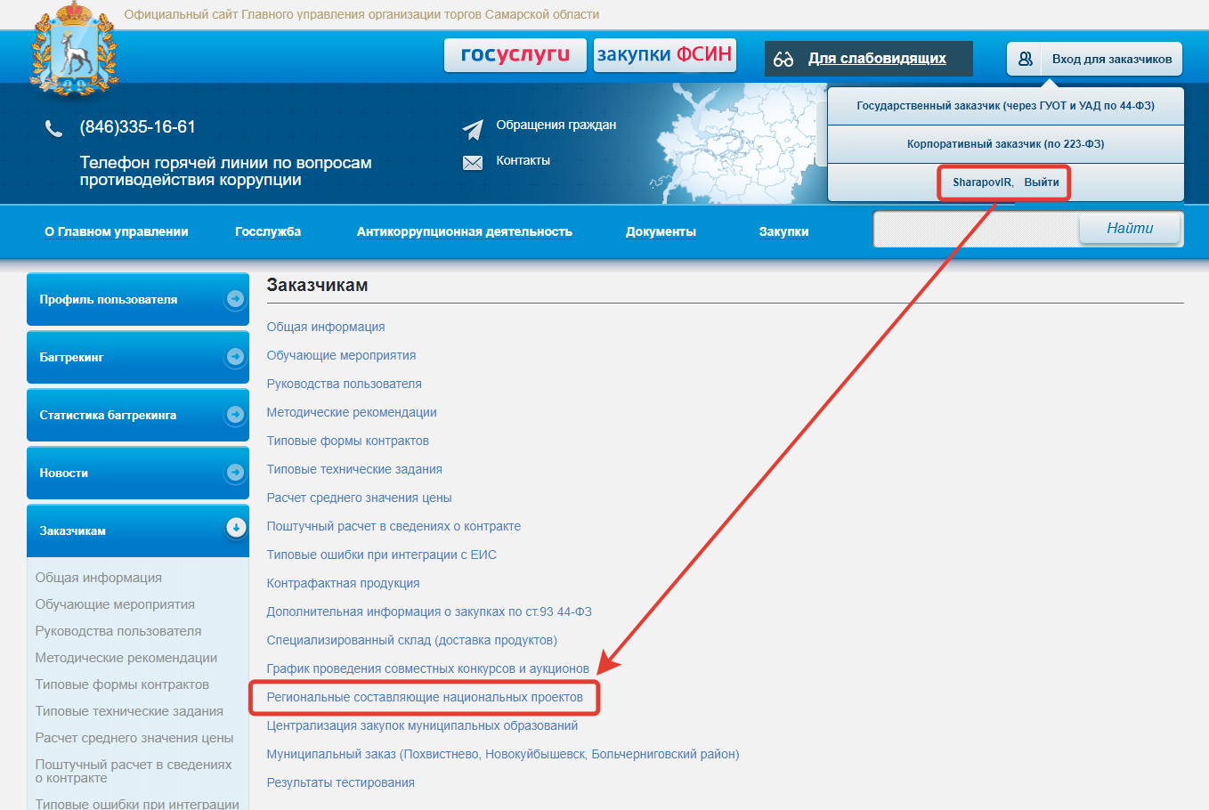
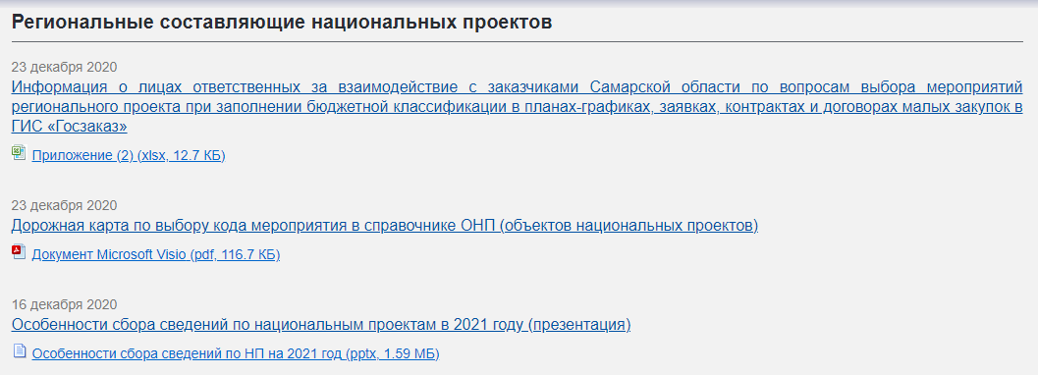
Материалы по закупкам в рамках НП
Для доступа в раздел «Региональные составляющие национальных проектов» необходимо авторизоваться под логином и паролем для входа в ГИС Госзаказ

Slide 11
Итоги
Необходимо актуализировать контактные электронные почты для рассылки сведений по национальным проектам
На электронную почту будет осуществляться еженедельная рассылка мониторинга закупочной деятельности в рамках реализации национальных проектов
Проведение периодического анализа КБК закупок с признаком реализации национальных проектов.
Начиная с 2023 года каждый выявленный факт неправильного указания кода целевой статьи расходов будет направлен в адрес проектного офиса Министерства экономического развития и инвестиций Самарской области, а также озвучен во время оперативного совещания Правительства Самарской области.
КОНТАКТНЫЕ ДАННЫЕ
Ф.И.О. | Контактный телефон | E-mail
Шарапов Ильяс Рифкатович | 8-846-334-03-69 (54-55) | SharapovIR@samregion.ru
Никулина Светлана Сергеевна | 8-846-334-03-69 (54-48) | NikulinaSS@samregion.ru

